Slide 1
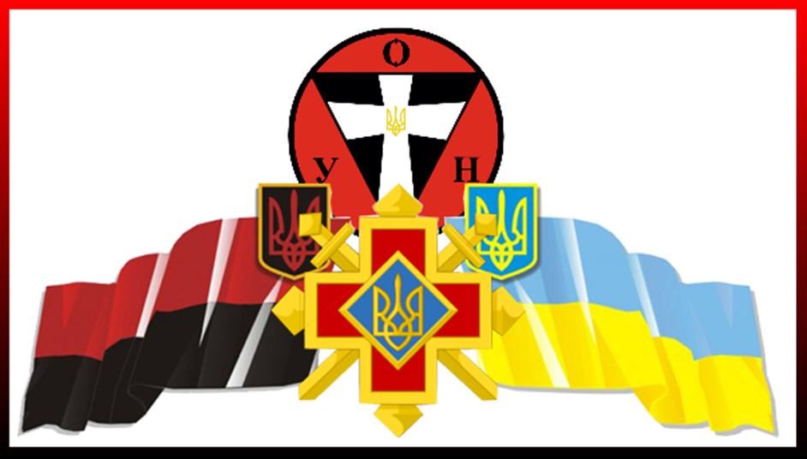
Коли ви вмирали, вам сурми не грали…

Slide 2
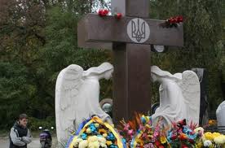
Пам'ять безсмертна, пам'ять нетлінна
Стукає в серце щоднини,
Пам'ять про тих, хто боровся за волю
І незалежність Вкраїни.

Slide 3


Slide 4

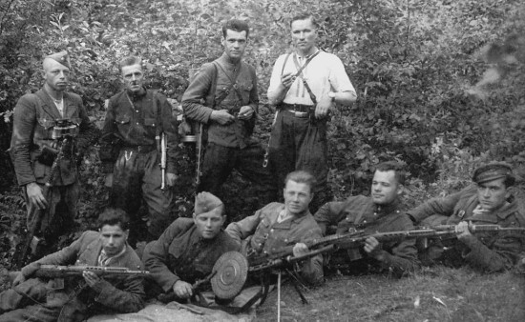
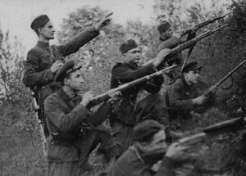
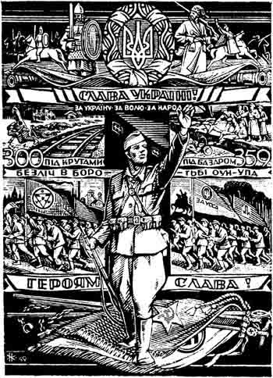

Slide 5
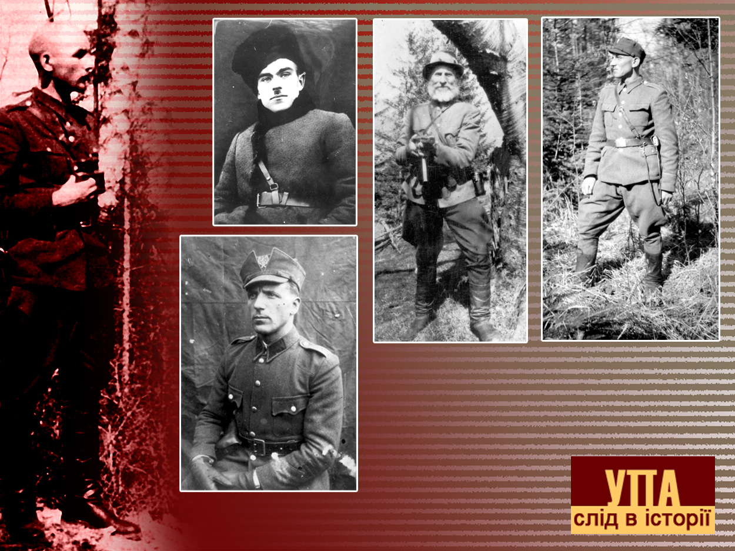

Slide 6
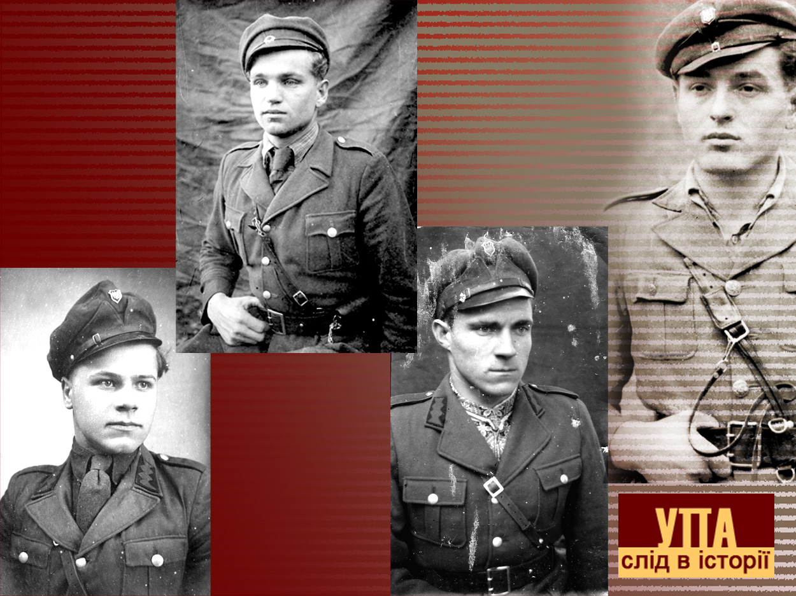

Slide 7
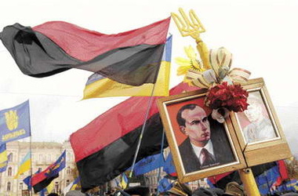
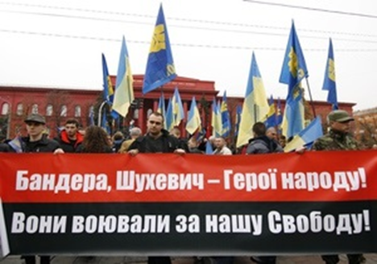
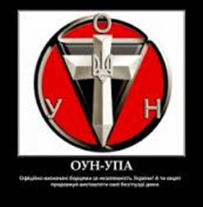
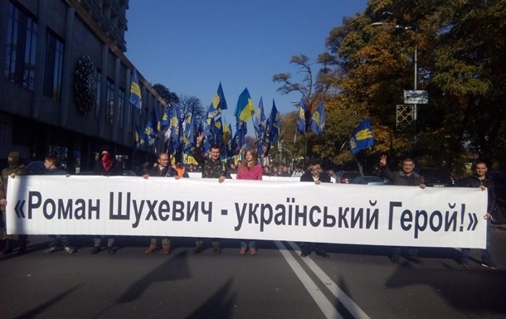


Slide 8
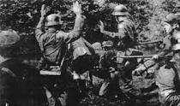
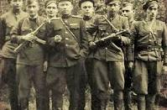
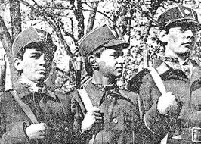
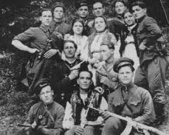

Slide 9
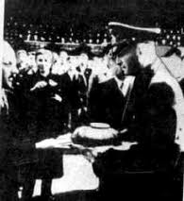

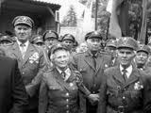
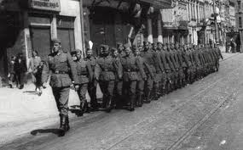

Slide 10
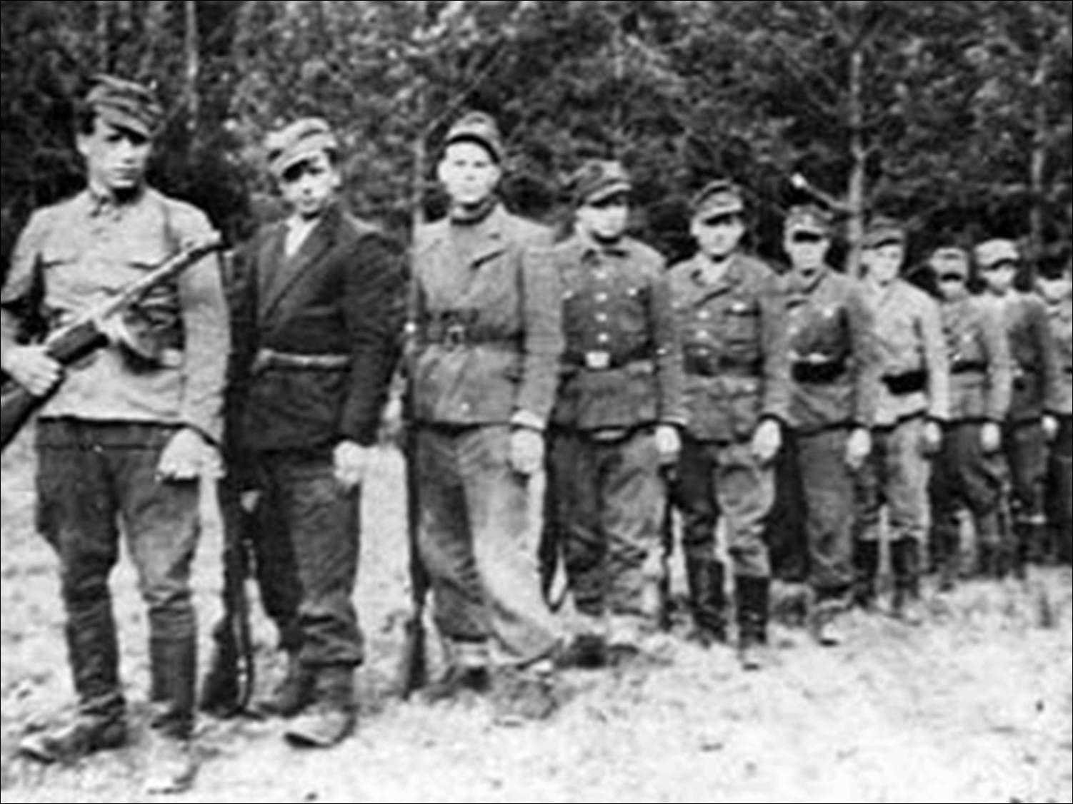



Slide 11
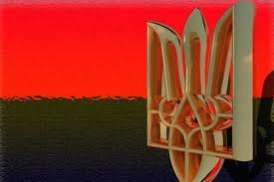
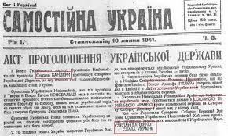
З вибухом німецько-радянської війни
Організація Українських Націоналістів
під проводом Степана Бандери у
Львові скликає Національні Збори,
які 30 червня 1941 року проголосили
Акт відновлення Української держави
й обрали Ярослава Стецька прем'єром
Українського Державного Правління.

Slide 12
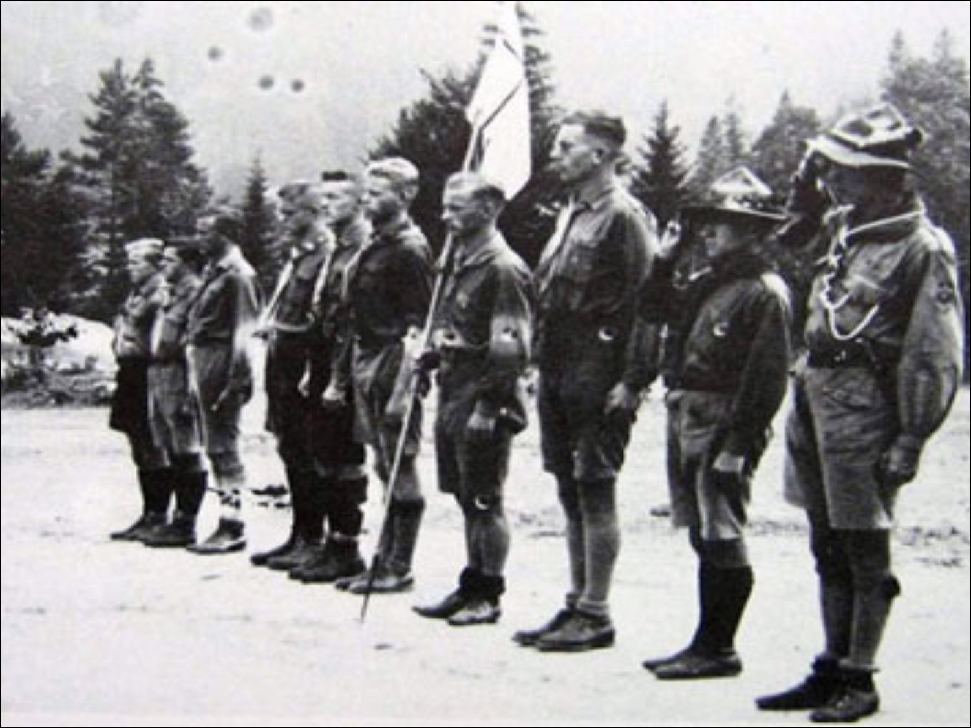
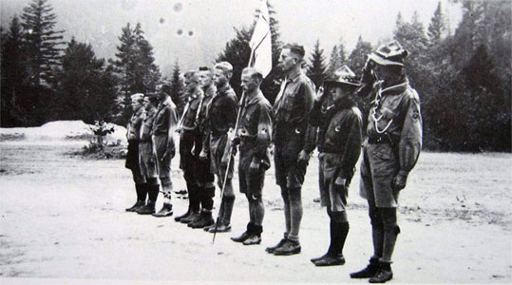
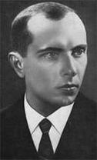
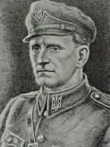
У роки війни УПА заявляла, що веде боротьбу «на два фронти», але вона не мала шансів на перемогу в боротьбі навіть з одним противником, тим більше із двома.

Slide 13
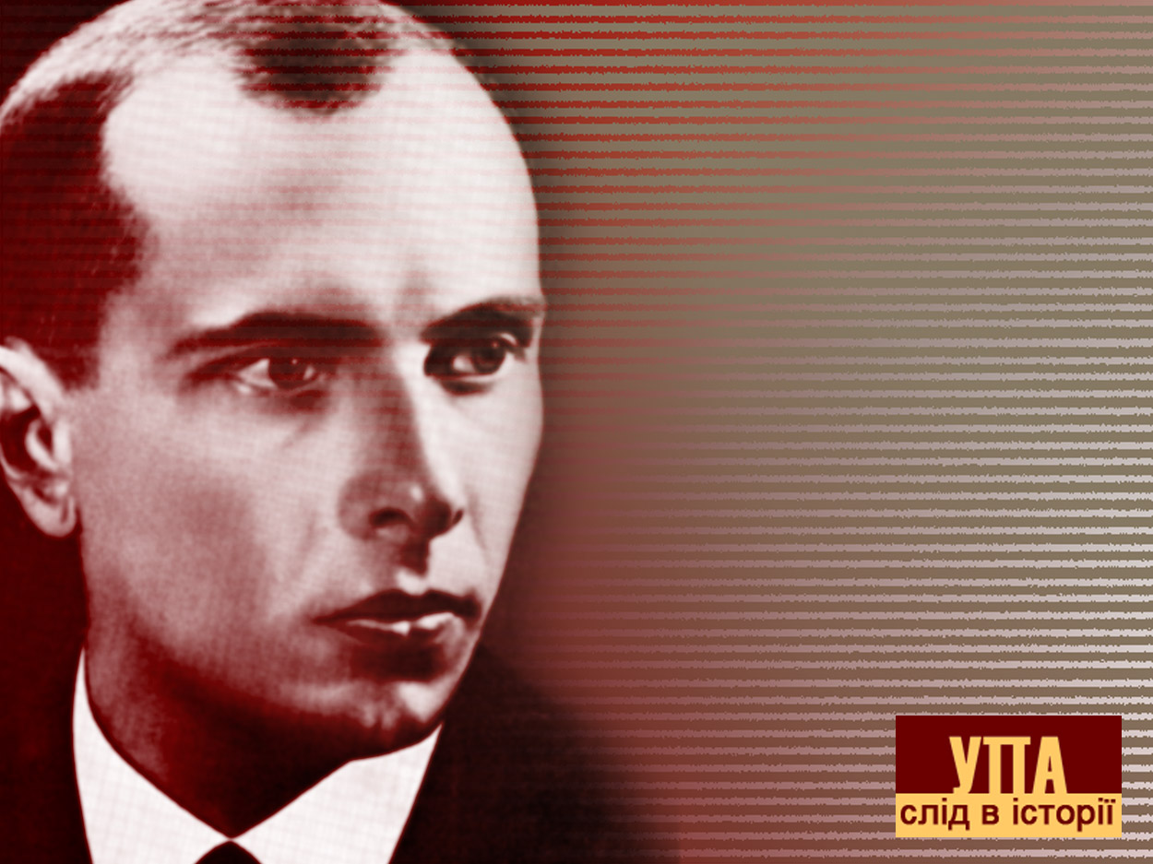
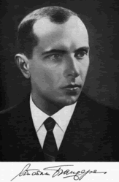
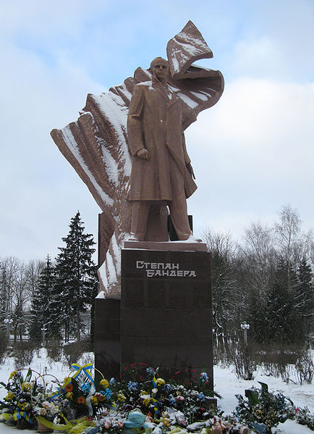
Степан Бандера, провідник ОУН

Slide 14
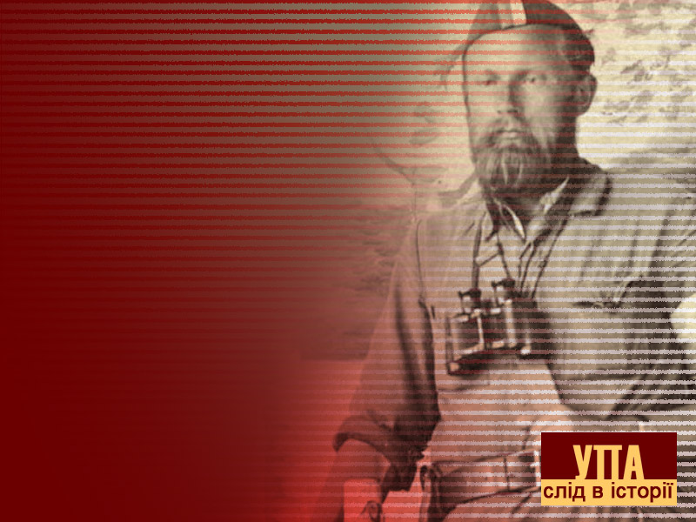
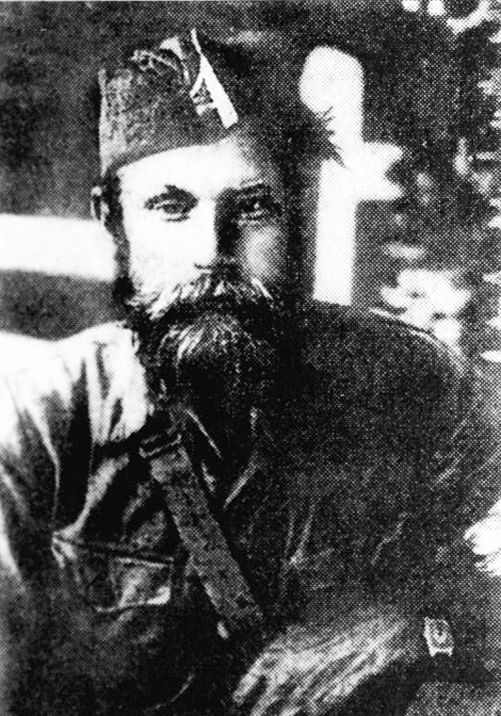
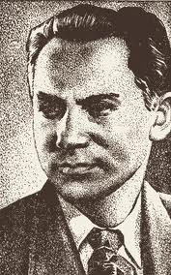
1941р.
Отаман Тарас Боровець – ‘Бульба’

Slide 15
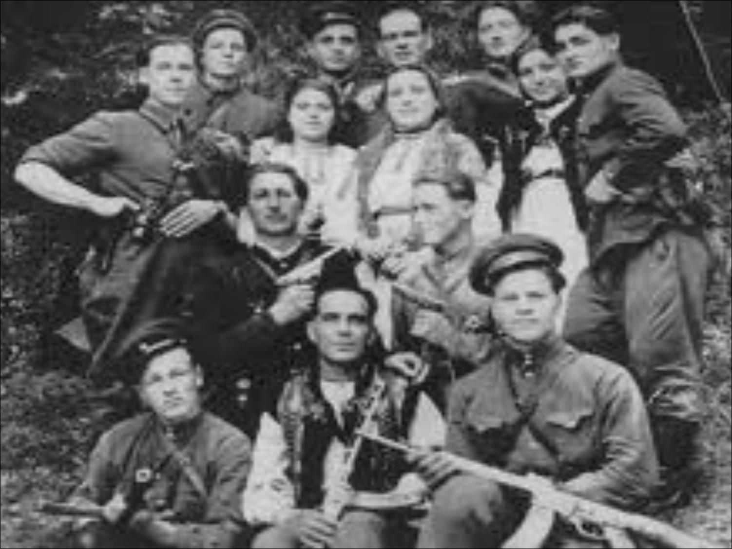
14/10/1942 —
Офіційна дата народження Української Повстанської Армії, сформованої протягом 1942 року із розрізнених повстанських загонів бандерівського крила ОУН.

Slide 16
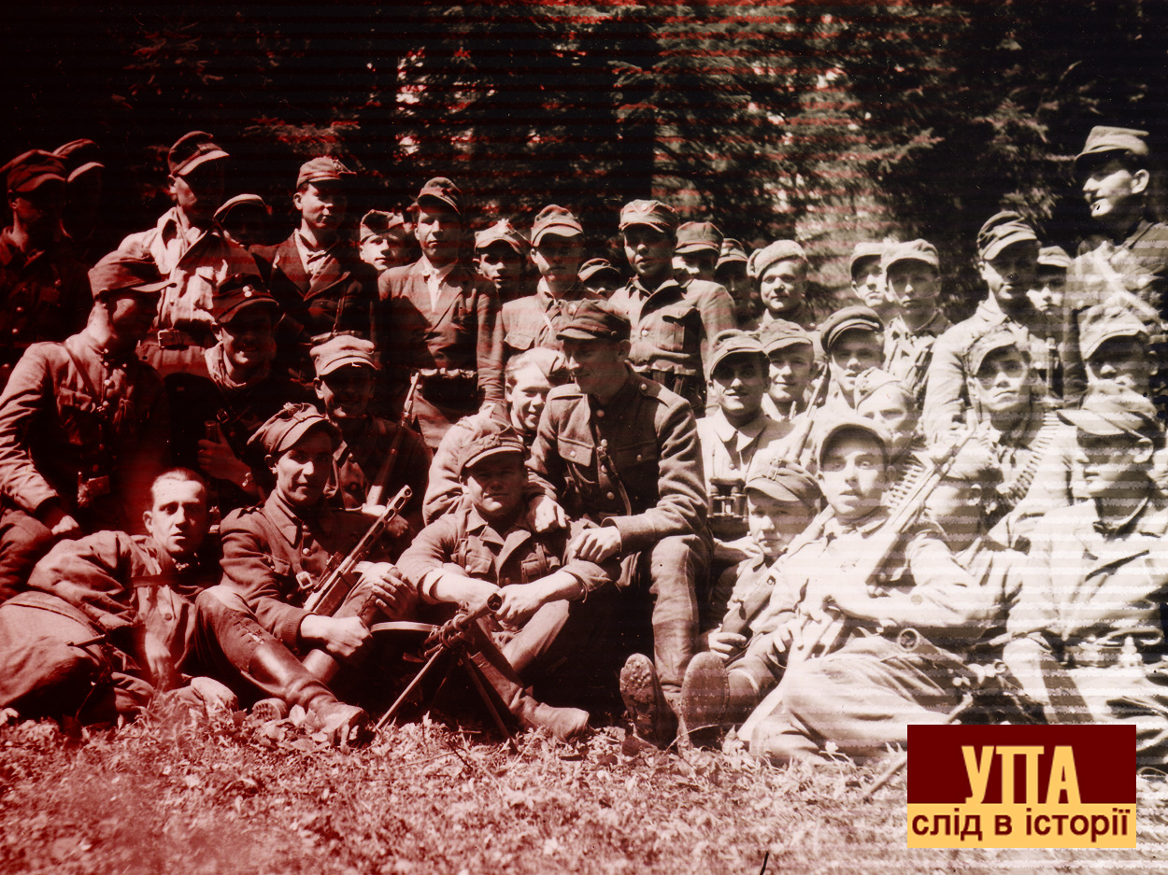
Відділ УПА. Закерзоння, 1945 р.

Slide 17
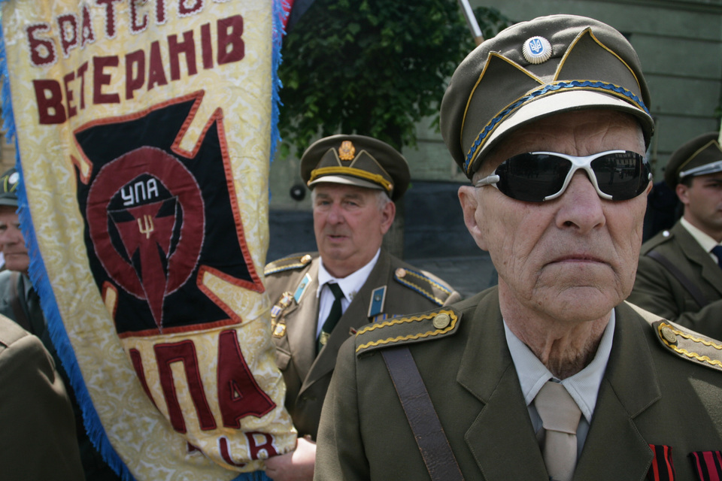
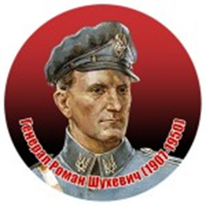

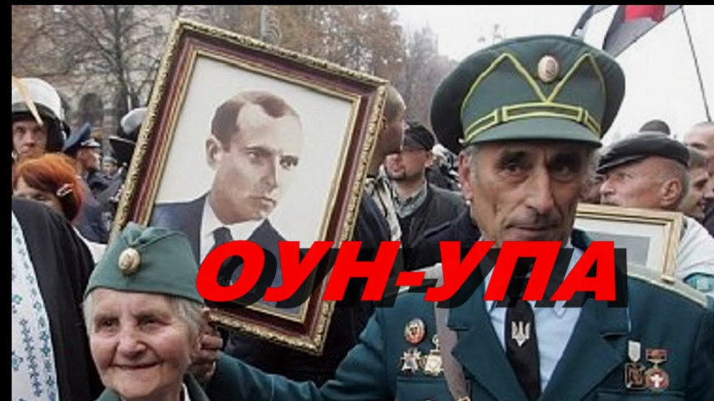

Slide 18
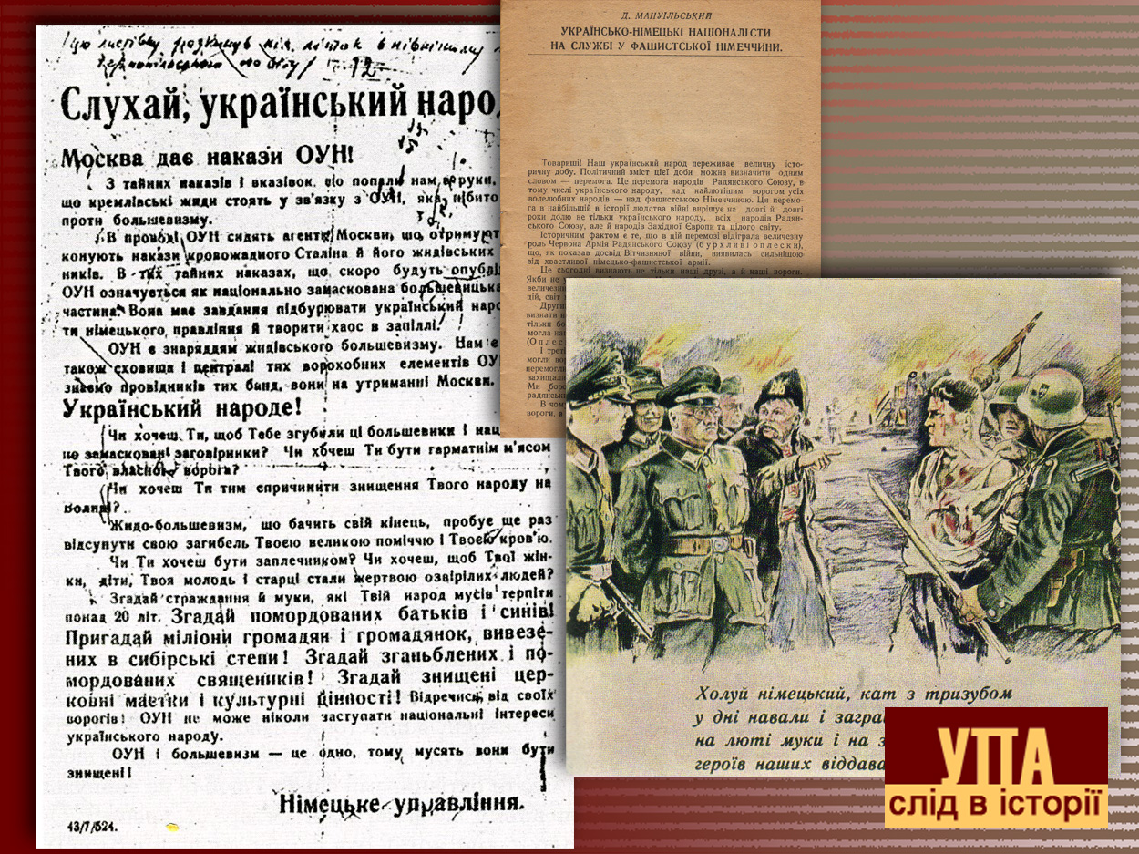
Радянські та німецькі протиповстанські листівки

Slide 19
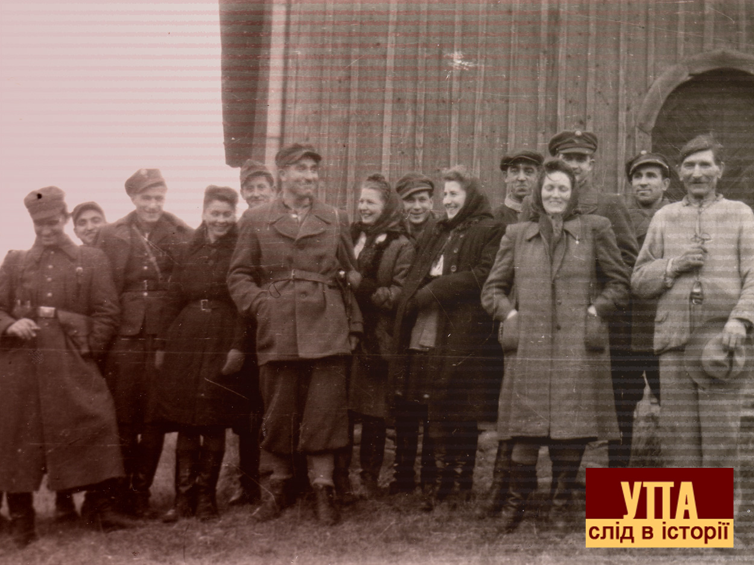
Головним завданням УПА був захист населення від репресій з боку окупантів

Slide 20
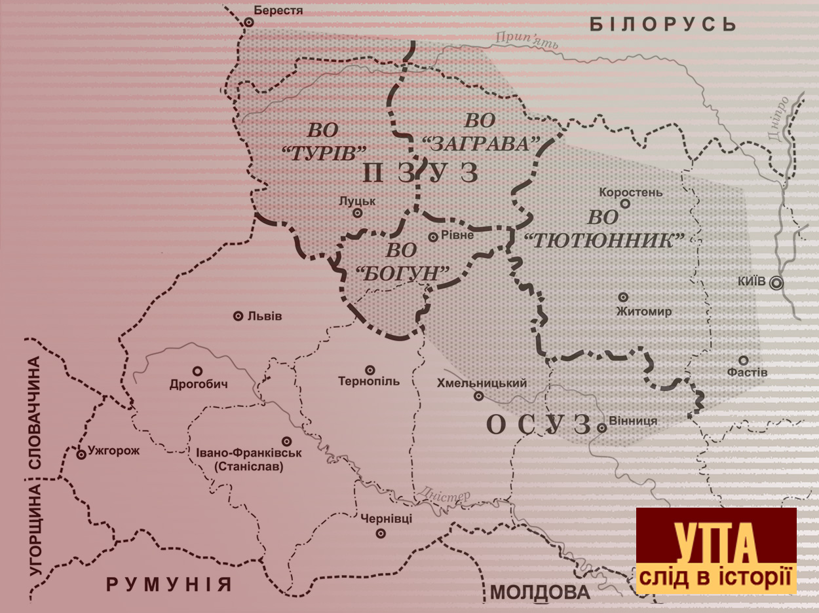
УПА на Волині та Поліссі

Slide 21
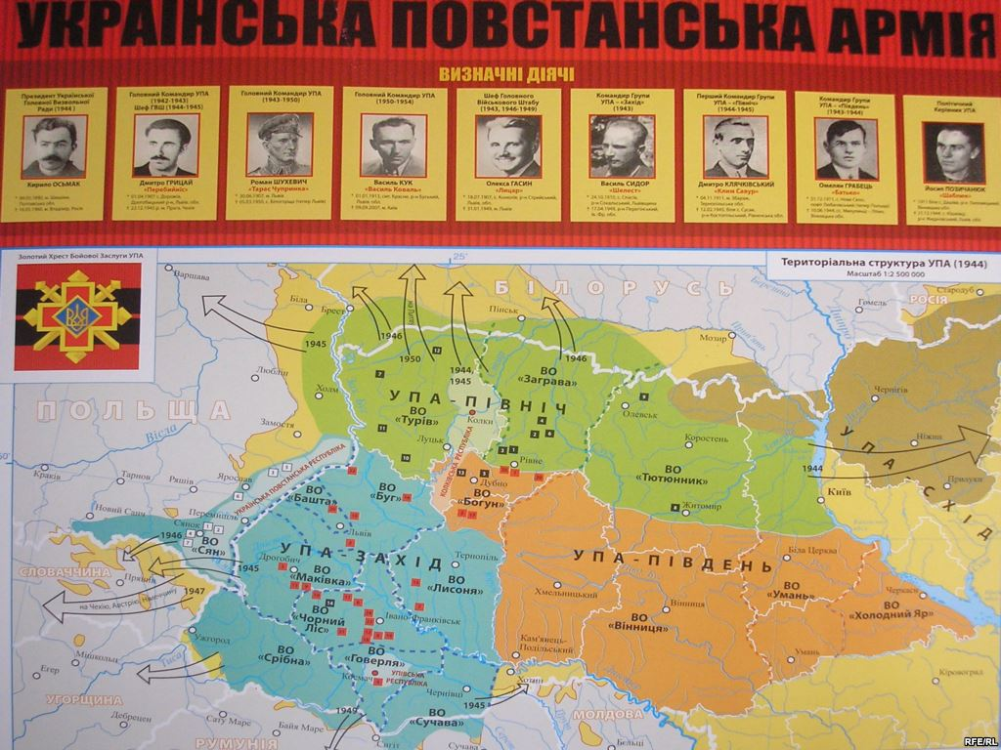

Slide 22
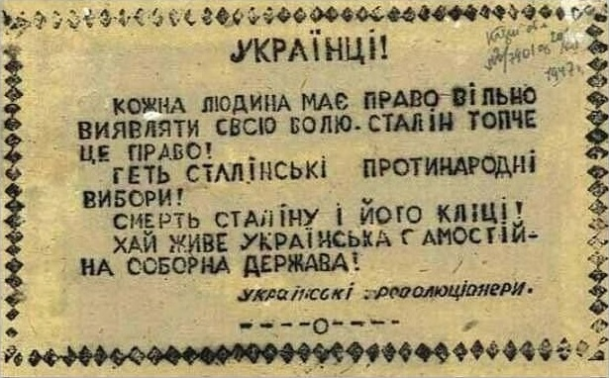

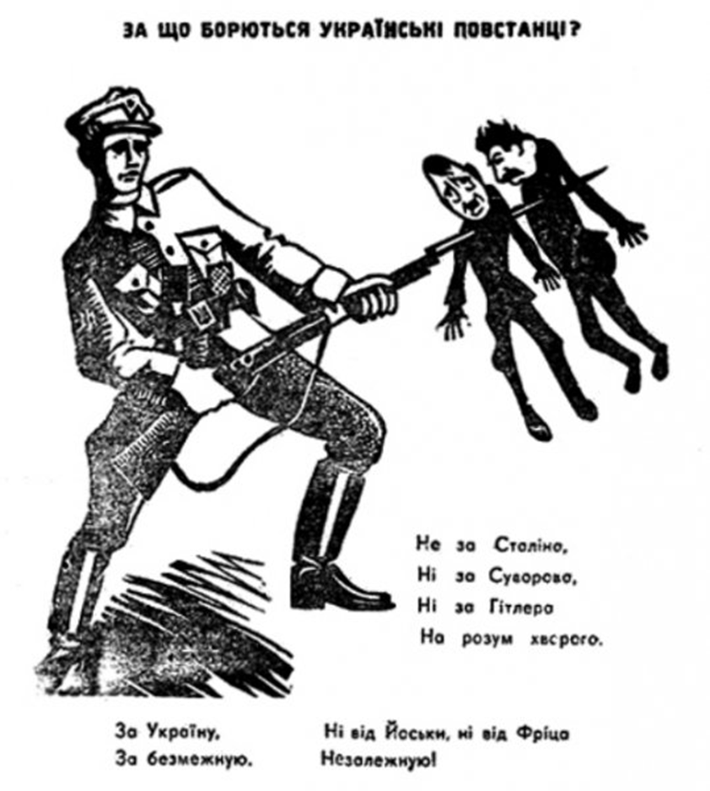
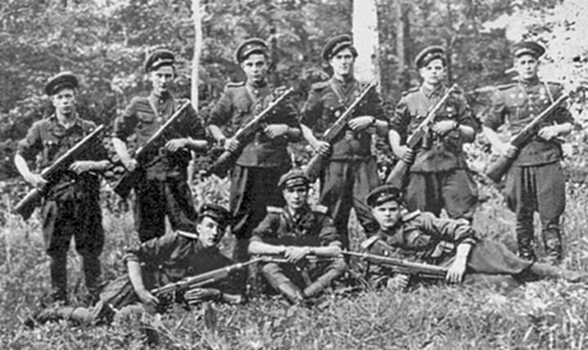

Slide 23
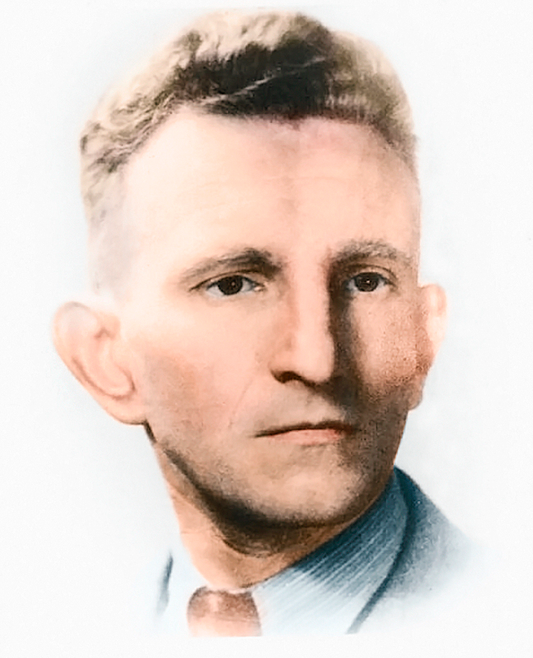
Рома́н Шухе́вич (псевдо: «Білий», «Дзвін», «Роман Лозовський», «Степан», «Чернець», «Чух», «Тур», «Тарас Чупринка»; 30 червня 1907, м. Львів — 5 березня 1950, с. Білогорща, нині у складі м. Львова) — український політичний і державний діяч, військовик. Член галицького крайового проводу Організації українських націоналістів. Генерал-хорунжий, головнокомандувач Української повстанської армії, голова Секретаріату Української головної визвольної ради (1943–1950).
Романові Шухевичу посмертно присвоєно звання Герой України з удостоєнням ордена Держави. Посмертно іменований пластовою старшиною найвищим почесним ступенем гетьманського скоба (1950).

Slide 24
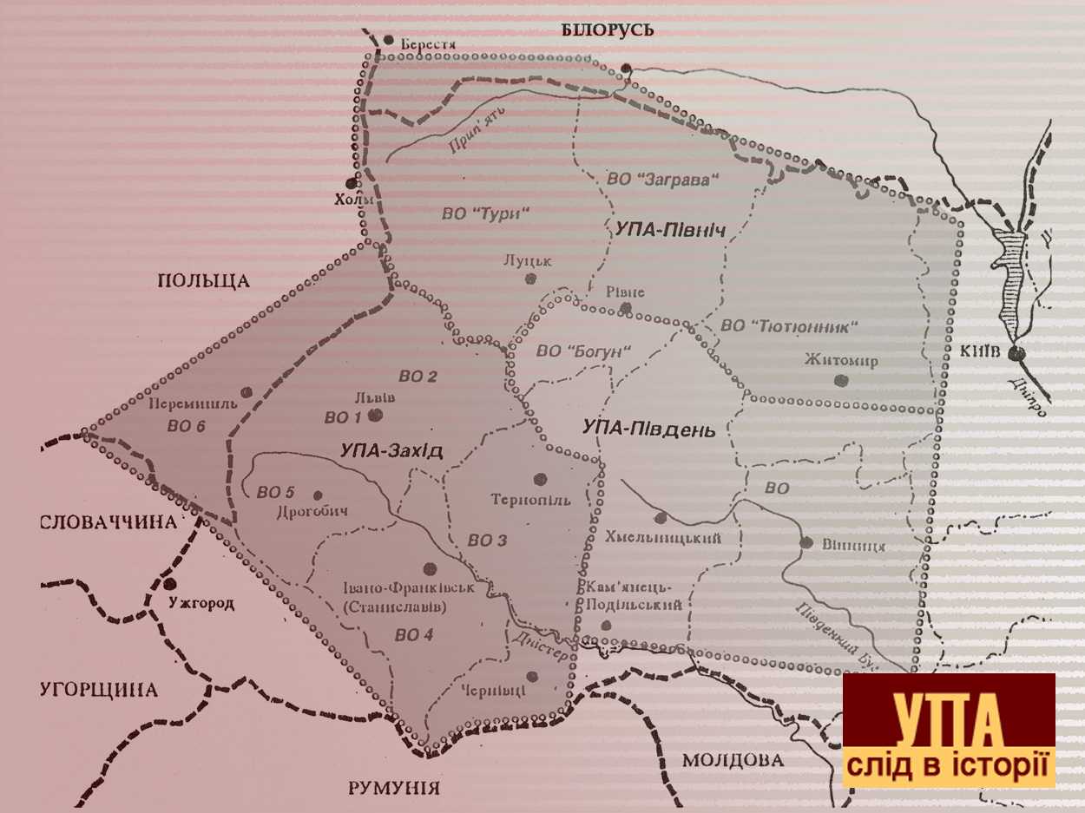
Карта терену дій УПА. 1944 рік

Slide 25
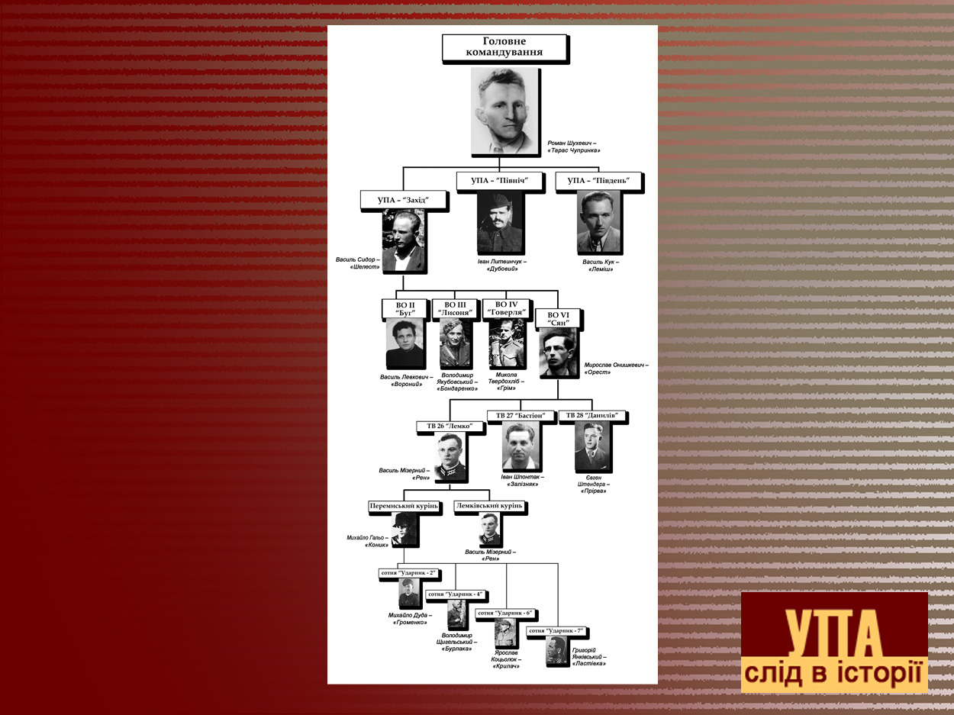
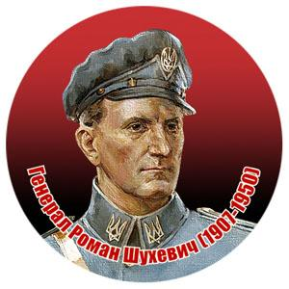
Фрагмент функціональної структури УПА. 1945 р.

Slide 26
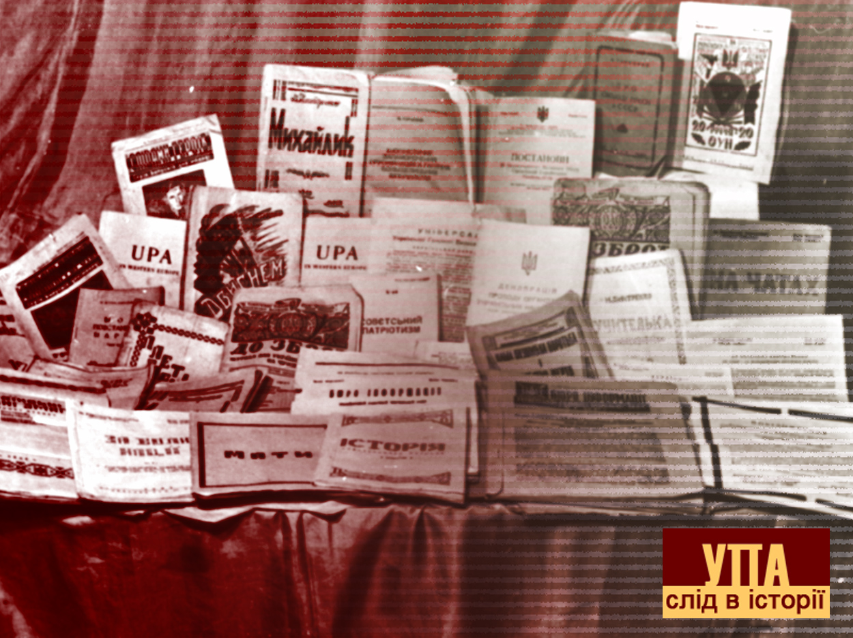
Стратегічним завданням боротьби УПА була зміна свідомості українців, їхнє моральне та духовне виховання, яке мало підготувати суспільство до національної революції

Slide 27
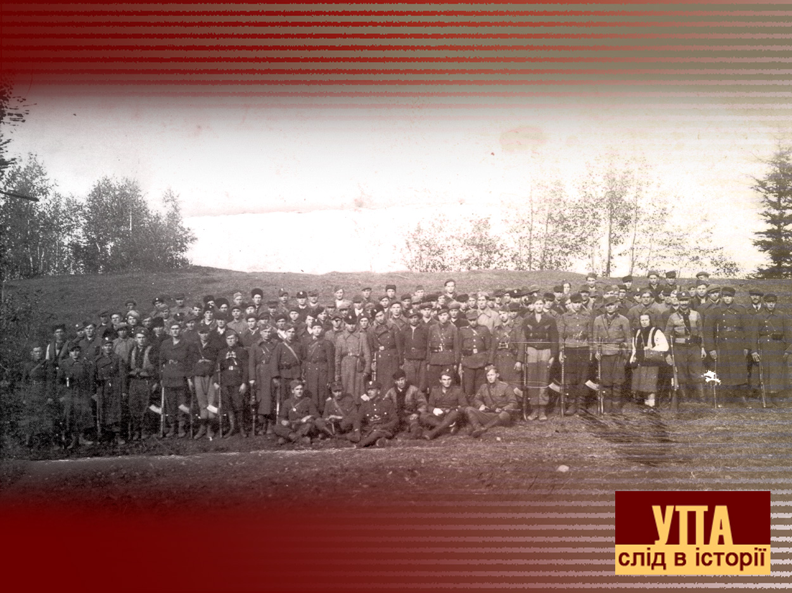
Через лави УПА перейшло близько 100 000 вояків

Slide 28

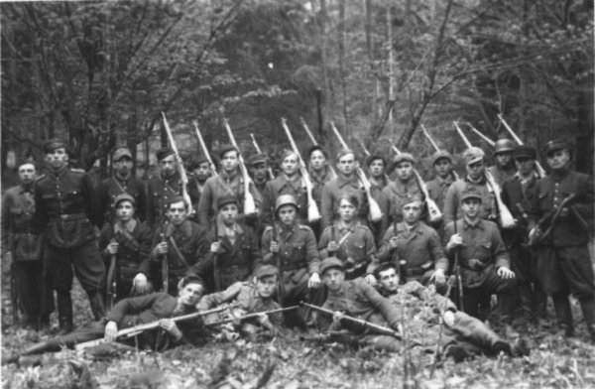
За підтримку повстанського руху:
заарештовано 134 000,
розстріляно 153 000,
депортовано з України 203 000
Разом — близько 500 000

Slide 29





Slide 30



Василь Кук –
останній командир УПА захоплений в полон
23 травня 1954

Slide 31


Підпільниця
Марія Пальчак – учасниця останнього бою підпілля 12 квітня 1960 р.

Slide 32



Ілля Оберишин –
вийшов із підпілля
2 грудня 1991 р.

Slide 33





На теренах, де діяла УПА, повстанців пам’ятають і вшановують як героїв

Slide 34





